Slide 1
PHP 條件判斷與迴圈指令
條件判斷指令
-if 指令
-switch 指令
迴圈指令
- for 迴圈
- while迴圈
- break、continue 指令

Slide 2
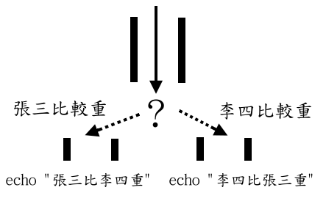
PHP 條件判斷指令
程式中依據不同需求而執行不同的程式碼.
if 指令格式
if …
if … else …
if … elseif …

Slide 3
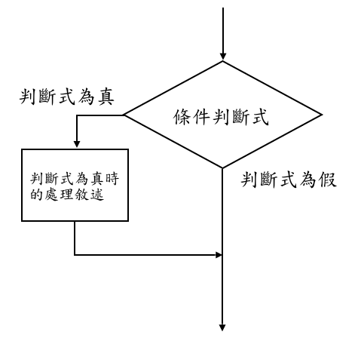
if 指令格式-Type 1
if …
if (條件判斷式) { 判斷式為真時要執行的指令 ; 也可以是多行指令 ; }
例:
$a = 10 ;
$b = 5 ;
if ($a > $b ) {
echo “變數a 大於 變數b “;
}
echo "程式結束" ;

Slide 4
if 指令格式-Type 2
if … else …
在條件為真時要做某種處理, 若為假時也要做某些處理時使用。
格式：
if (判斷式) { 為真時要執行的指令 ; 也可以是多行指令 ; } else { 為假時要執行的指令 ; 也可以是多行指令 ; }
精簡格式
判斷敘述 ? 為真敘述 : 為假敘述

Slide 5
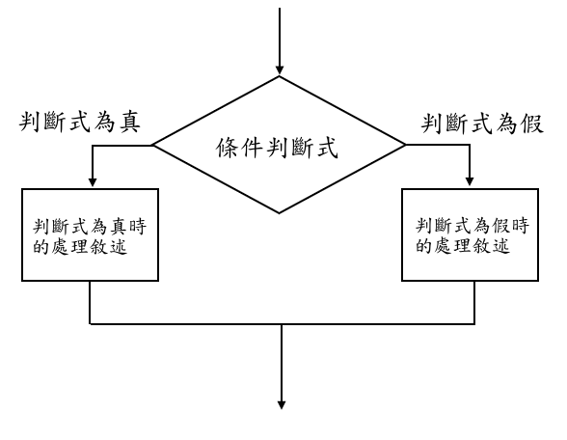
if 指令格式-Type 2
if … else … 範例
正規格式
if (preg_match("/MSIE/",$_SERVER["HTTP_USER_AGENT"])){
echo "你的瀏覽器是 IE" ;
}else{
echo "你的瀏覽器不是 IE" ;
}
精簡格式
$a>$b ? $c="true" : $d="false" ;

Slide 6
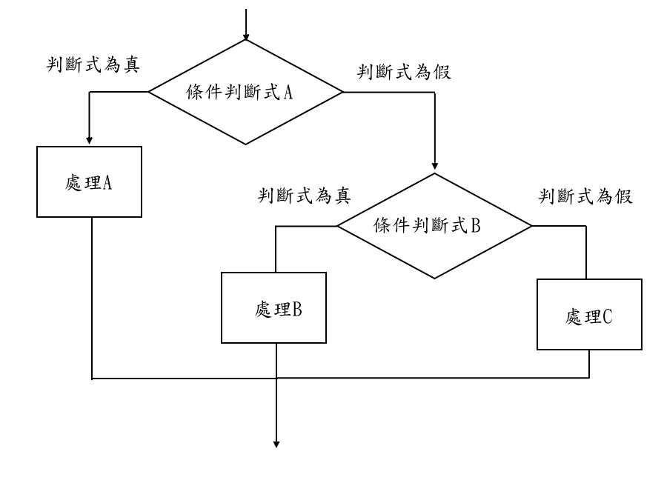
if 指令格式-Type 3
if … elseif …
結合了 else 及 if, 如果 if 的條件判斷式為假時在 else 的位置可以再做一次條件判斷。

Slide 7
if 指令格式-Type 3
if … elseif … 格式： if (判斷式A) { 處理A ; 判斷式A為真時要執行的指令 ; 可以是多行指令 ; } elseif (判斷式B) { 處理B ; 判斷式B為真時要執行的指令 ; 可以是多行指令 ; } else { 處理C ; 判斷式B為假時要執行的指令 ; 可以是多行指令 ; }

Slide 8
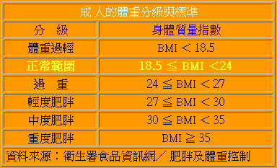
if 指令格式-Type 3
if … elseif … 範例：
if ($bmi<18.5)
$level="體重過輕";
elseif ($bmi<24)
$level="正常範圍";
elseif ($bmi<27)
$level="過 重";
else
$level="肥 胖";
//…
echo "BMI等級: $level<br/>";

Slide 9
switch 指令
在程式中如果只利用一個變數做為多個判斷條件的依據。例如當變數值為 1、2 或 3 時做不同的處理。
switch 指令可以取代巢狀 if, 使寫法更加簡捷。
switch (判斷變數) { case 條件1: 敘述 ; break; case 條件2: 敘述 ; break ; ... default: 敘述 ; }

Slide 10
switch指令
break 指令的功能是跳離 switch 指令。當判斷變數符合某一個 case, 進入該 case 敘述執行後就應該要離開 switch 不可以再進入其他 case 區域中, 此時利用 break 指令跳離 switch 指令。
switch 範例
switch ($a) {
case 1 :
echo "a=1" ;
break;
case 2 :
echo "a=2" ;
break ;
case 3:
echo "a=3" ;
break ;
default :
echo "a不是介於1到3之間" ;
}

Slide 11
迴圈指令
for 迴圈
基本for迴圈
巢狀for迴圈
foreach迴圈
while迴圈
break, continue 指令

Slide 12
基本for 迴圈
使用迴圈指令來解決重複計算的問題。
已知迴圈的起始值及終止值, 或已知需要的迴圈次數時, 我們會使用 for 指令。
for (起始值; 迴圈判斷條件; 增減值)
{ 迴圈敘述 }

Slide 13
基本for 迴圈
基本for 迴圈範例
for ($i = 0 ; $i<=6 ; $i++){
echo "<td width=80>$Week[$i]</td> " ;
}
特殊的for 迴圈
for ($i=0; $i<=10 ; $i--)
for ( ; ; )
for ($i=0 ; $i<=10; $j++)
以上所有的for指令假設在迴圈敘述內不會改變 $i 的值, 那麼三個 for 迴圈都是無窮迴圈。

Slide 14
巢狀for迴圈
for 迴圈內還可以有 for迴圈
格式 for ($i=0; $i<=10; $i++){ echo $i; for ($j=1; $j<=9; $j++) echo $j; }

Slide 15
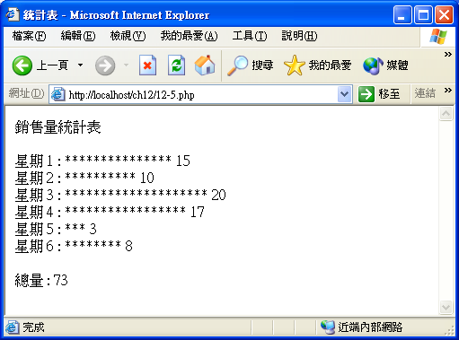
巢狀for 迴圈
Nested for loop
<?php
$s = array(0,15,10,20,17,3,8) ;
echo "<h3>銷售量統計表</h3>" ;
for ($i=1 ; $i<=6; $i++){
echo "星期 $i : " ;
$s[0]+=$s[$i] ;
for ($j=1 ; $j<= $s[$i]; $j++)
echo "*" ;
echo " $s[$i]<br/>" ;
}
echo "總量 : $s[0]<br/>" ;
?>

Slide 16
foreach迴圈
foreach, 專門使用在陣列操作, 有二種格式分如下：
foreach (array_expression as $value)
foreach (array_expression as $key => $value)
兩者的差別在「index 值是否需要」。

Slide 17
foreach迴圈
foreach格式-Type 1
foreach (陣列名稱 as $value) { 迴圈敘述 ; }
每次迴圈依序將陣列元素的內容放入 $value 變數, 直到陣列中每一個元素都執行一次。
範例:
$month = array('Jan','Feb','Mar','Apr','May','Jun','Jul','Aug',
'Sep','Oct','Nov','Dec') ;
foreach ($month as $value)
echo "$value <br/> " ;

Slide 18
foreach迴圈
foreach 格式-Type 2
foreach (陣列名稱 as $key => $value) { 迴圈敘述 ; }
除了會將陣列元素依序存入 $value 外, 也會將陣列指標 index 同時存入 $key 中。

Slide 19
foreach迴圈
foreach 格式-Type 2 範例
<?php
$arrMath = array(
"s98210121" => 95,
"s98210124" => 85,
"s98210133" => 93,
"s97210524" => 98,
"s98210257" => 87);
echo "<ul>";
foreach ($arrMath as $id => $score)
echo "<li>學號: $id, 成績: $score</li>";
echo "</ul>";
?>

Slide 20
while迴圈
while 指令有二個格式
while ...
do ... While
差別在「先測後執行」還是「先執行後測」
故 do ... While 一定會至少「執行一次」

Slide 21
while迴圈
while 指令格式-Type1
while (判斷式) { 迴圈敘述 }
範例：
1 + 2 +…+ 14 = 105
$sum = 0;
$i = 0;
while ($sum<=100) {
$i++;
$sum += $i;
}
echo "1 + 2 +…+ $i = $sum";

Slide 22
while迴圈
while 指令格式-Type2
do { 迴圈敘述 } while (判斷式) ;
範例：
1 + 2 +…+ 14 = 105
$sum = 0;
$i = 0;
do {
$i++;
$sum += $i;
} while ($sum<=100);
echo "1 + 2 +…+ $i = $sum";

Slide 23
break 指令
break指令會強迫跳離 for、while 迴圈及 switch 指令。
格式如下
break;
或 break n ;
break的用法相當簡單, 只要將break指令寫在要強迫跳離迴圈的地方就可以了。
參數 n 表示跳離迴圈的深度。

Slide 24
break 指令
break 指令範例 單層(n=1)
<?php
$sum = 0;
$i = 0;
for (;;) {
$i++;
$sum += $i;
if ($sum >= 100)
break;
}
echo "1 + 2 +…+ $i = $sum";
?>
1 + 2 +…+ 14 = 105

Slide 25
break 指令範例 多層(n=2)
1: <html>
2: <title>Break</title>
3: <body>
4: <?php
5: echo "======= break ======= <br>\n" ;
6: for ($a=1; $a<=3; $a++) { //第一層迴圈
7: for ($b=1; $b<=10 ; $b++) { //第二層迴圈
8: echo "A = $a B=$b <br>\n" ;
9: if ($b==3) break ;
10: }
11: echo "--------------- <br>" ;
12: }
13: echo "<p>";
14: echo "====== break 2 ====== <br>\n" ;
15: for ($a=1; $a<=3; $a++) { //第一層迴圈
16: for ($b=1; $b<=10 ; $b++) { //第二層迴圈
17: echo "A = $a B=$b <br>\n" ;
18: if ($b==3) break 2 ;
19: }
20: }
21: ?>
22: </body>
23: </html>

Slide 26
continue 指令
continue 指令會忽略 continue 以下的迴圈敘述回到迴圈起始位置繼續執行迴圈。
格式
continue;
continue n ;
continue 指令會忽略所在位置以下的迴圈敘述回到迴圈起始位置繼續執行迴圈。
n 代表跳離的層數, 當 n 忽略不寫時表示 n=1

Slide 27
continue指令
<html>
<title>Continue</title>
<body>
<?php
$num=0 ;
while ($num < 9) {
$num++;
echo "<br/>$num ";
if (($num % 2) ==0)
continue;
echo "<== 是奇數";
}
?>
</body>
</html>

